Slide 1

Damusco Rosario
O46001882

Slide 2

Si tratta di uno sviluppo di un magazzino Il suddetto sito avrà la funzione di illustrare i prodotti, da dove vengono e far conoscere i dipendenti che lavorano all’interno di esso. Sono state usate tutte le specifiche richieste nella realizzazione, dall’overlay implementato nell’header before, al font importato da google, all’uso del link per importare immagini dalla rete alle immagini caricate in locale. Nella versione mobile il nav diventa mobile e la disposizione nella section cambia da orizzontale a vertical tramite apposite indicazioni nel css.

Slide 3
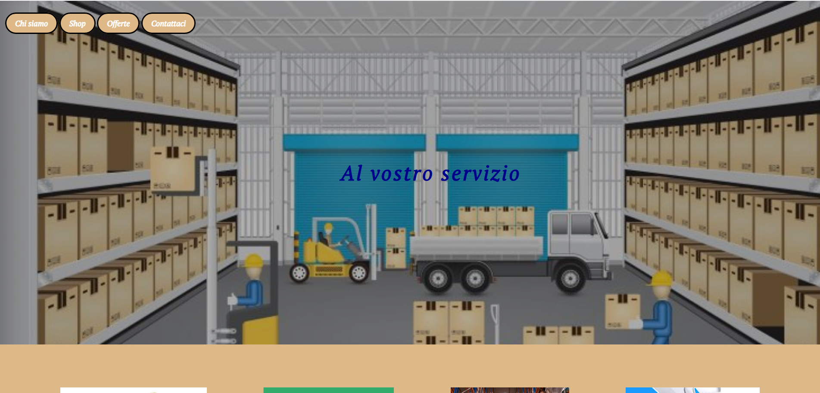
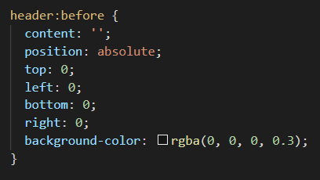
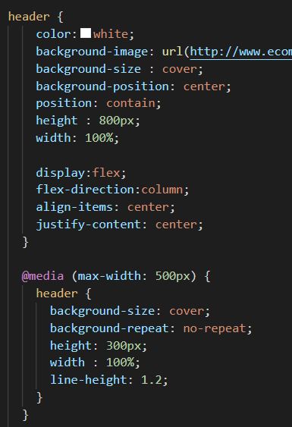
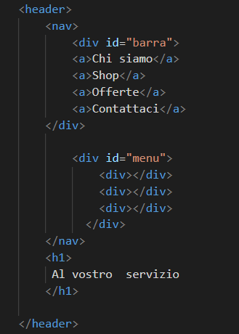
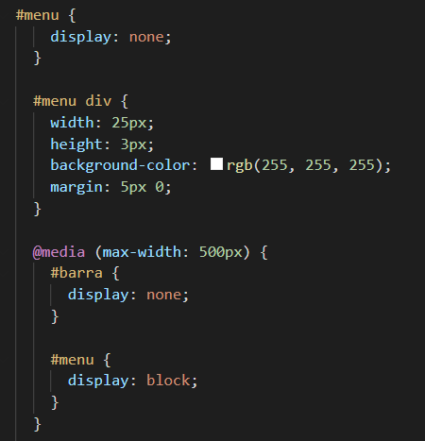
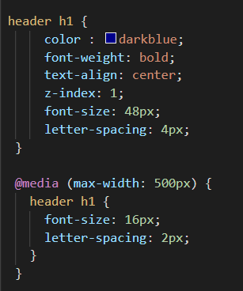
100%
800px

Slide 4
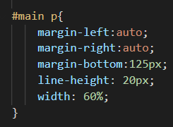
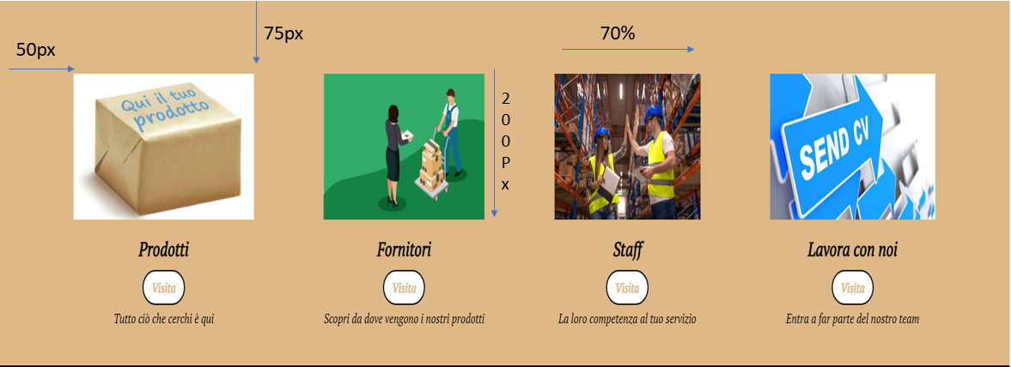
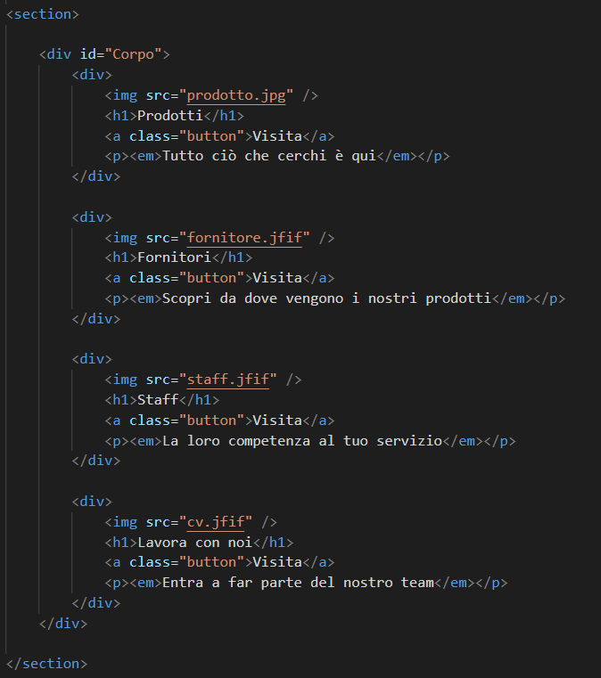
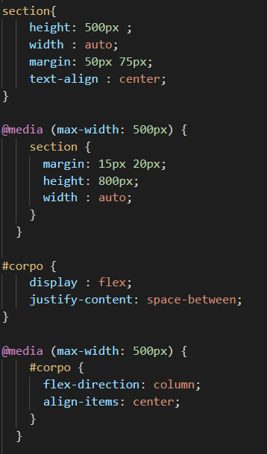
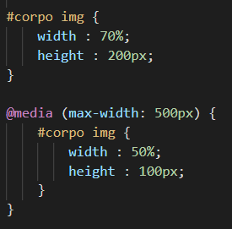
auto
5
0
0
P
x

Slide 5
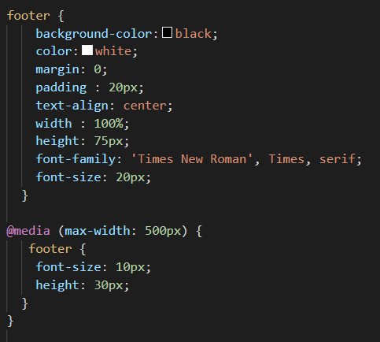
100%
75px

